Slide 1
2017.09.25. reggeli áhítat
GERENDÁS
Általános Iskola

Slide 2
KÍSÉRTÉS IV.

Slide 3
„Aki győz, annak megadom, hogy velem együtt üljön az én trónusomon…”
Jel 3,21

Slide 4
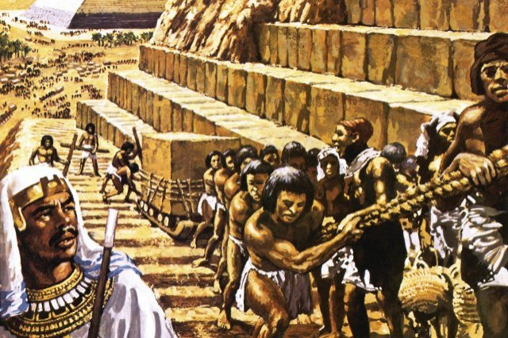

Slide 5
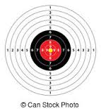

Slide 6
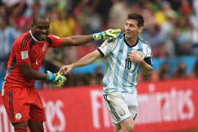

Slide 7
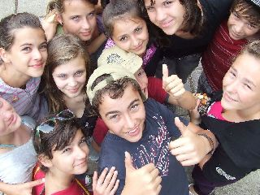

Slide 8
rossz emberek

Slide 9
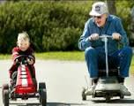

Slide 10
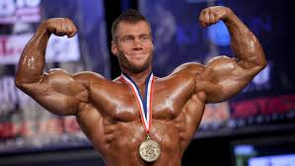

Slide 11
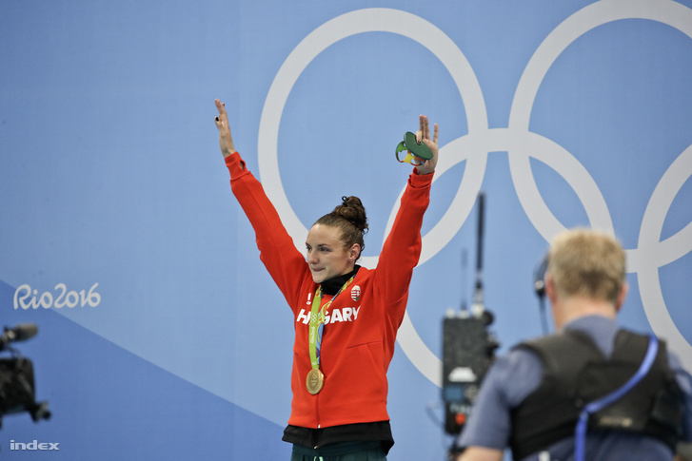

Slide 12
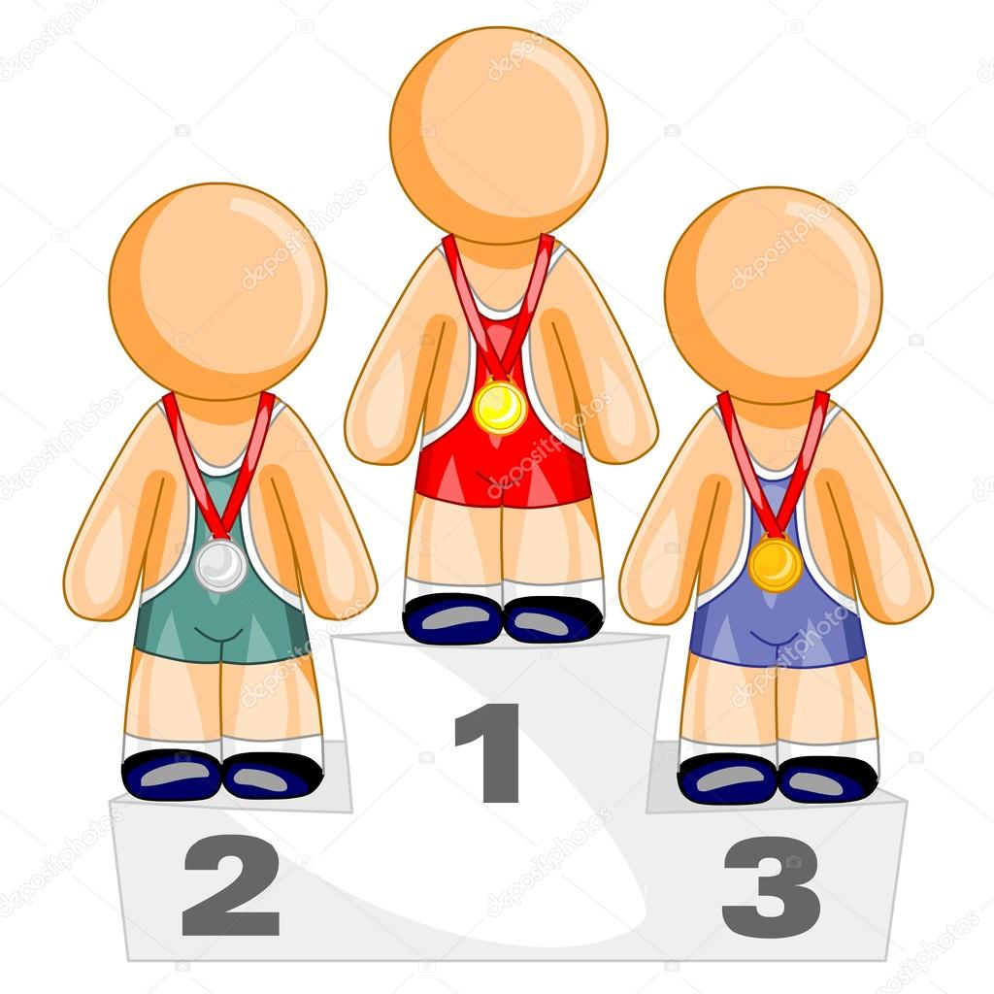

Slide 13
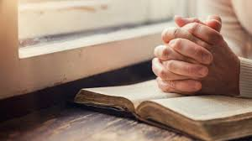

Slide 14
JUTALOM

Slide 15
„Aki győz, annak megadom, hogy velem együtt üljön az én trónusomon…”
Jel 3,21

